Slide 1
Cosas sobre diego duarte

Slide 2
COMO SE LLAMA DIEGO Y DE DONDE ES?
ME LLAMO DIEGO ALFONSO DUARTE LOPEZ
NACI EL 9 DE JULIO Y TENGO 15 AÑOS
ESTUDIO EN EL CETIS 107

Slide 3
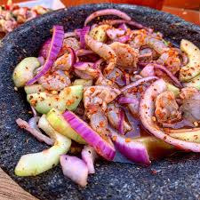
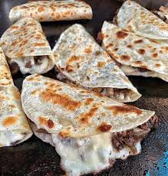
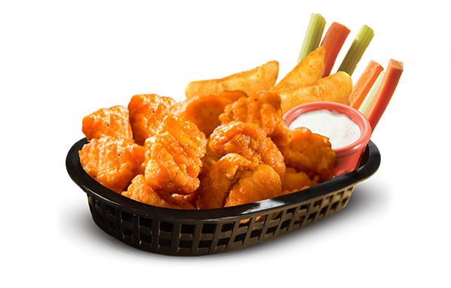
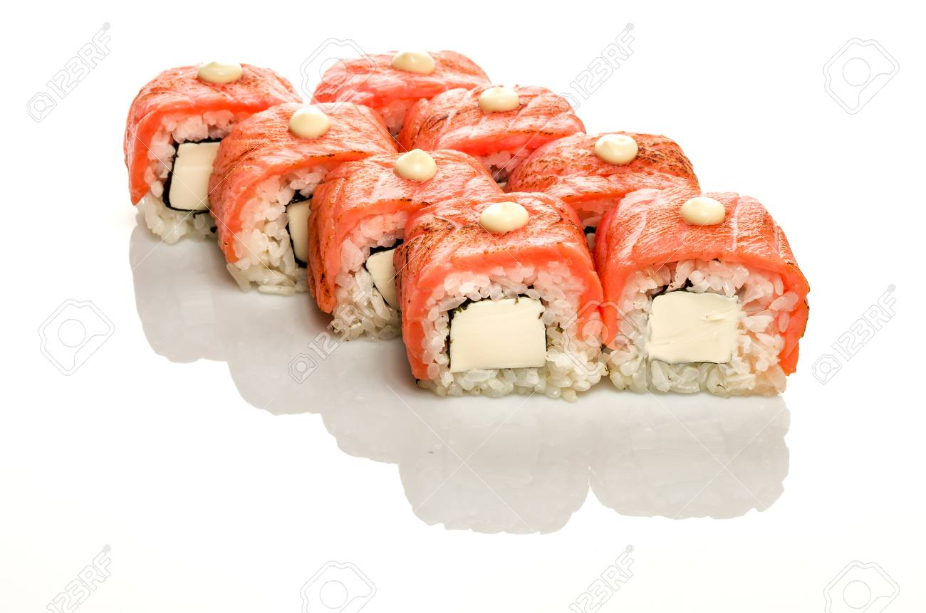
MI COMIDA FAVORITA
SUSHI
BONNELES
AGUACHILE
QUESADILLAS DE ASADA

Slide 4


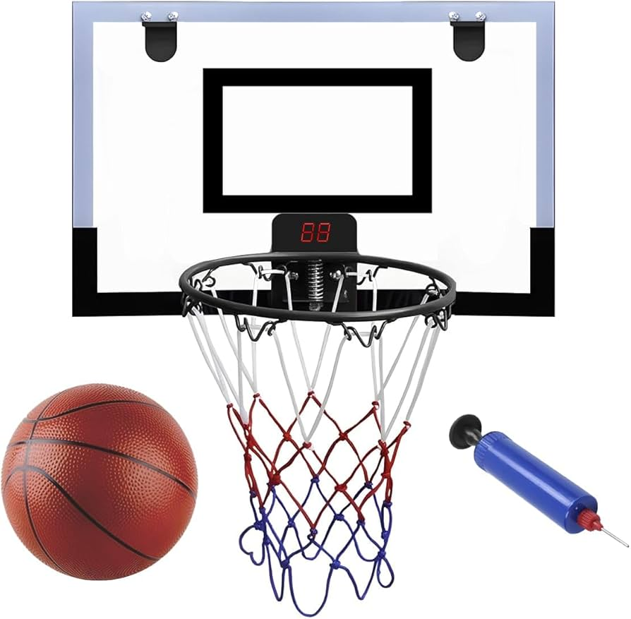
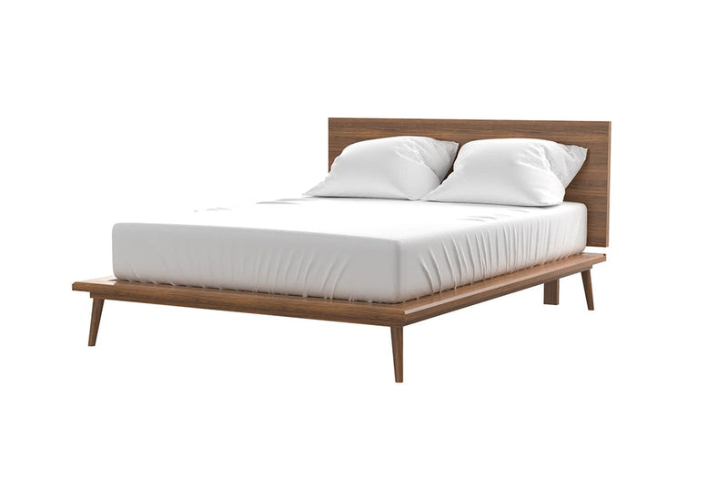
MIS HOBBIES
Me gusta jugar videojuegos
Me gusta escuchar música
Me gusta salir con mis amigos
Me gusta jugar básquet
Me gusta dormir

